Slide 1
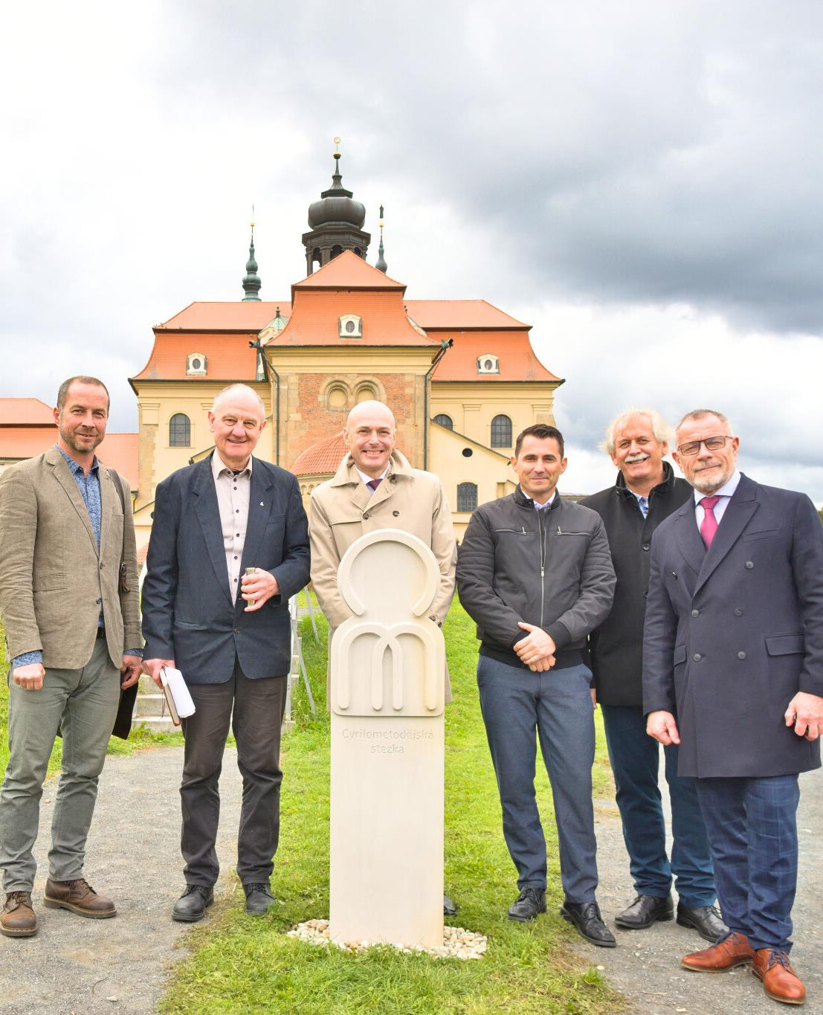

CYRILOMETODĚJSKÁ STEZKA
Luhačovice
20. listopadu 2025

Slide 2
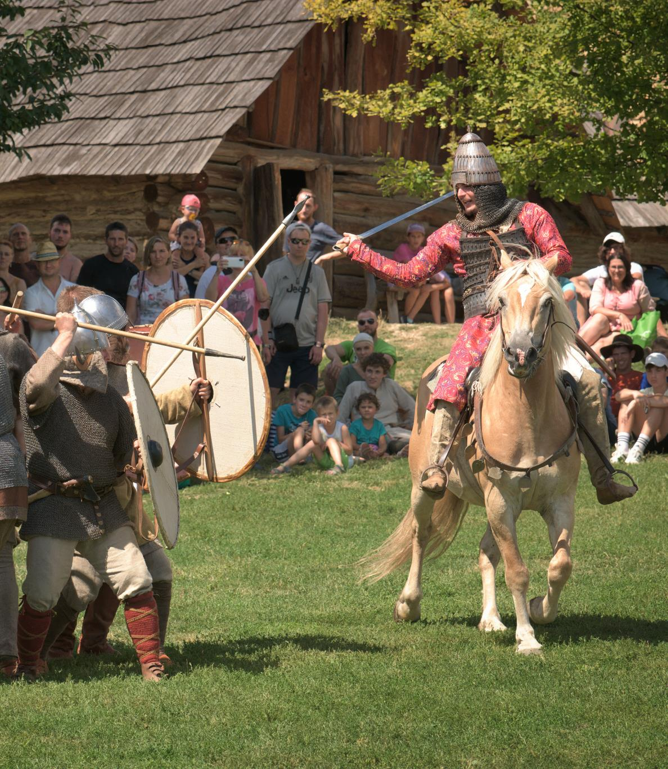

Cyrilometodějská stezka
ZÁŽITEK | POZNÁNÍ | UVĚDOMĚNÍ
  Sdružení Evropská kulturní stezka sv. Cyrila a Metoděje vzniklo v roce 2013 - výročí 1150. od příchodu Cyrila a Metoděje do prostoru Velké Moravy.
  První kulturní stezka certifikovaná Radou Evropy, která vznikla v České republice.
    certifikát získala v roce 2021
    obhajoba v roce 2025
    další obhajoba v roce 2030
  Soubor lineárních značených tras a jako síť ohnisek cyrilometodějského dědictví (kulturní památky).

Slide 3
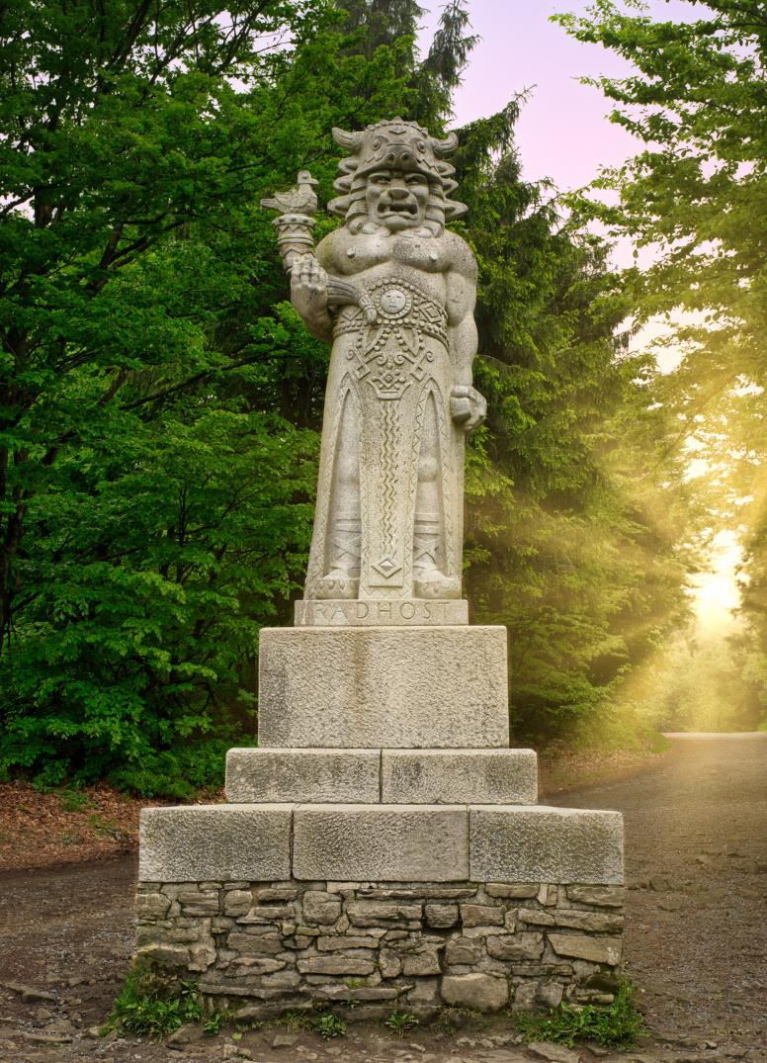
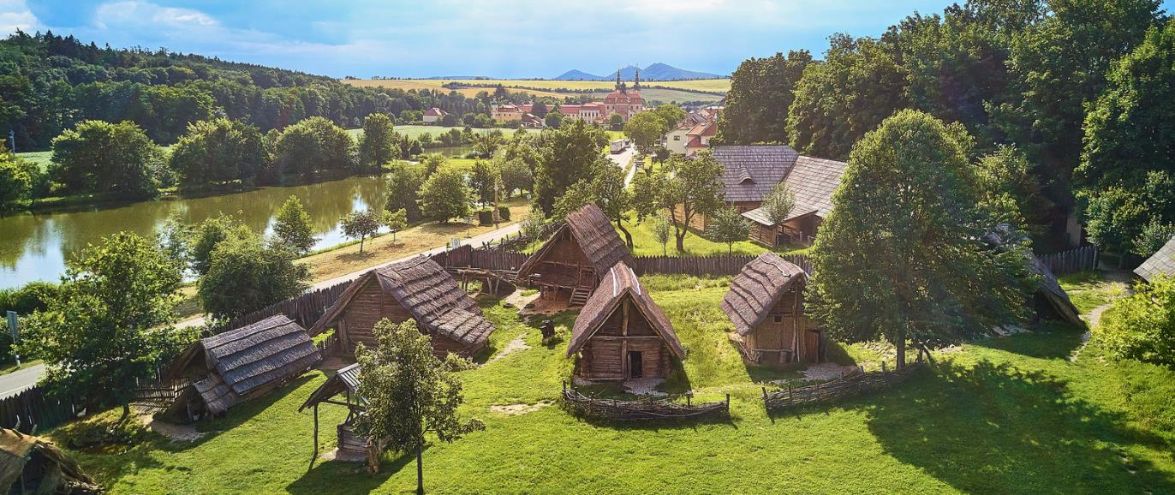

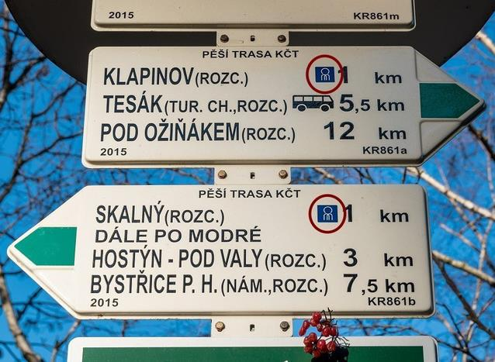
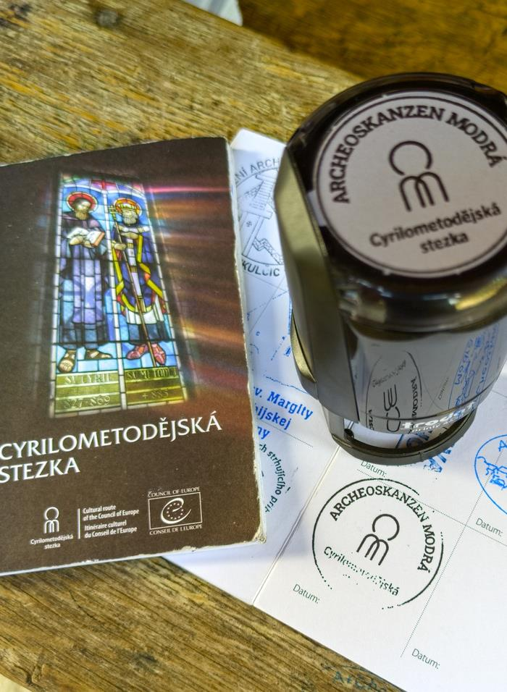
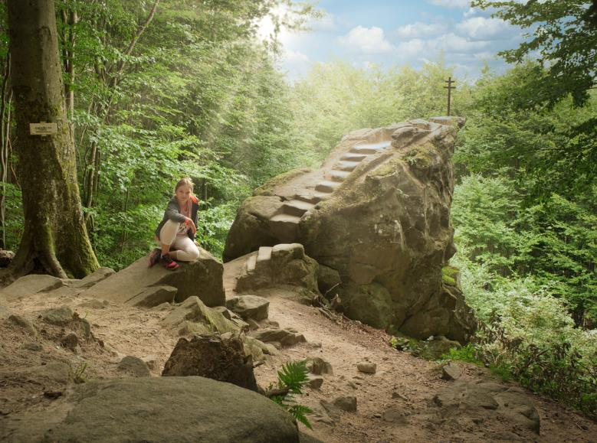
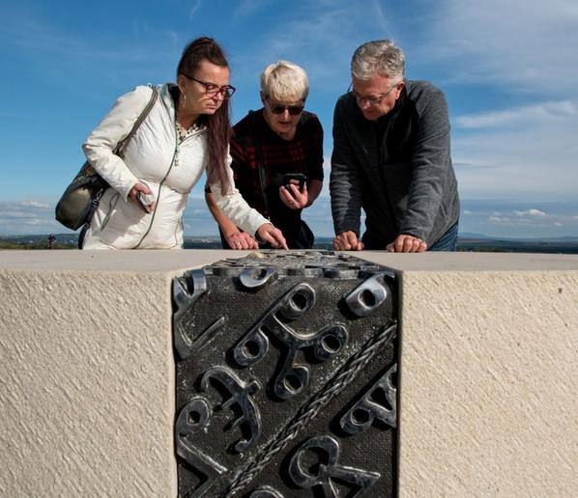
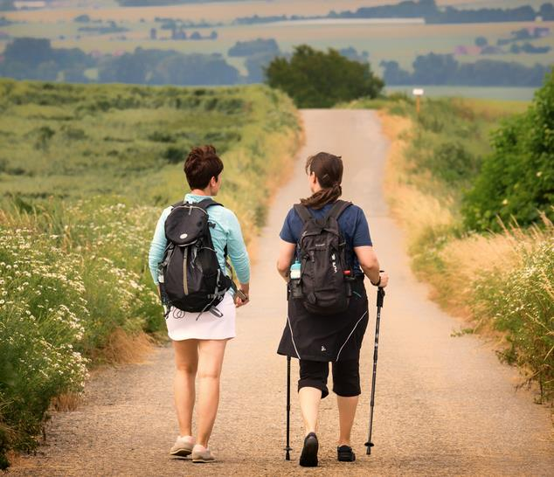

Slide 4
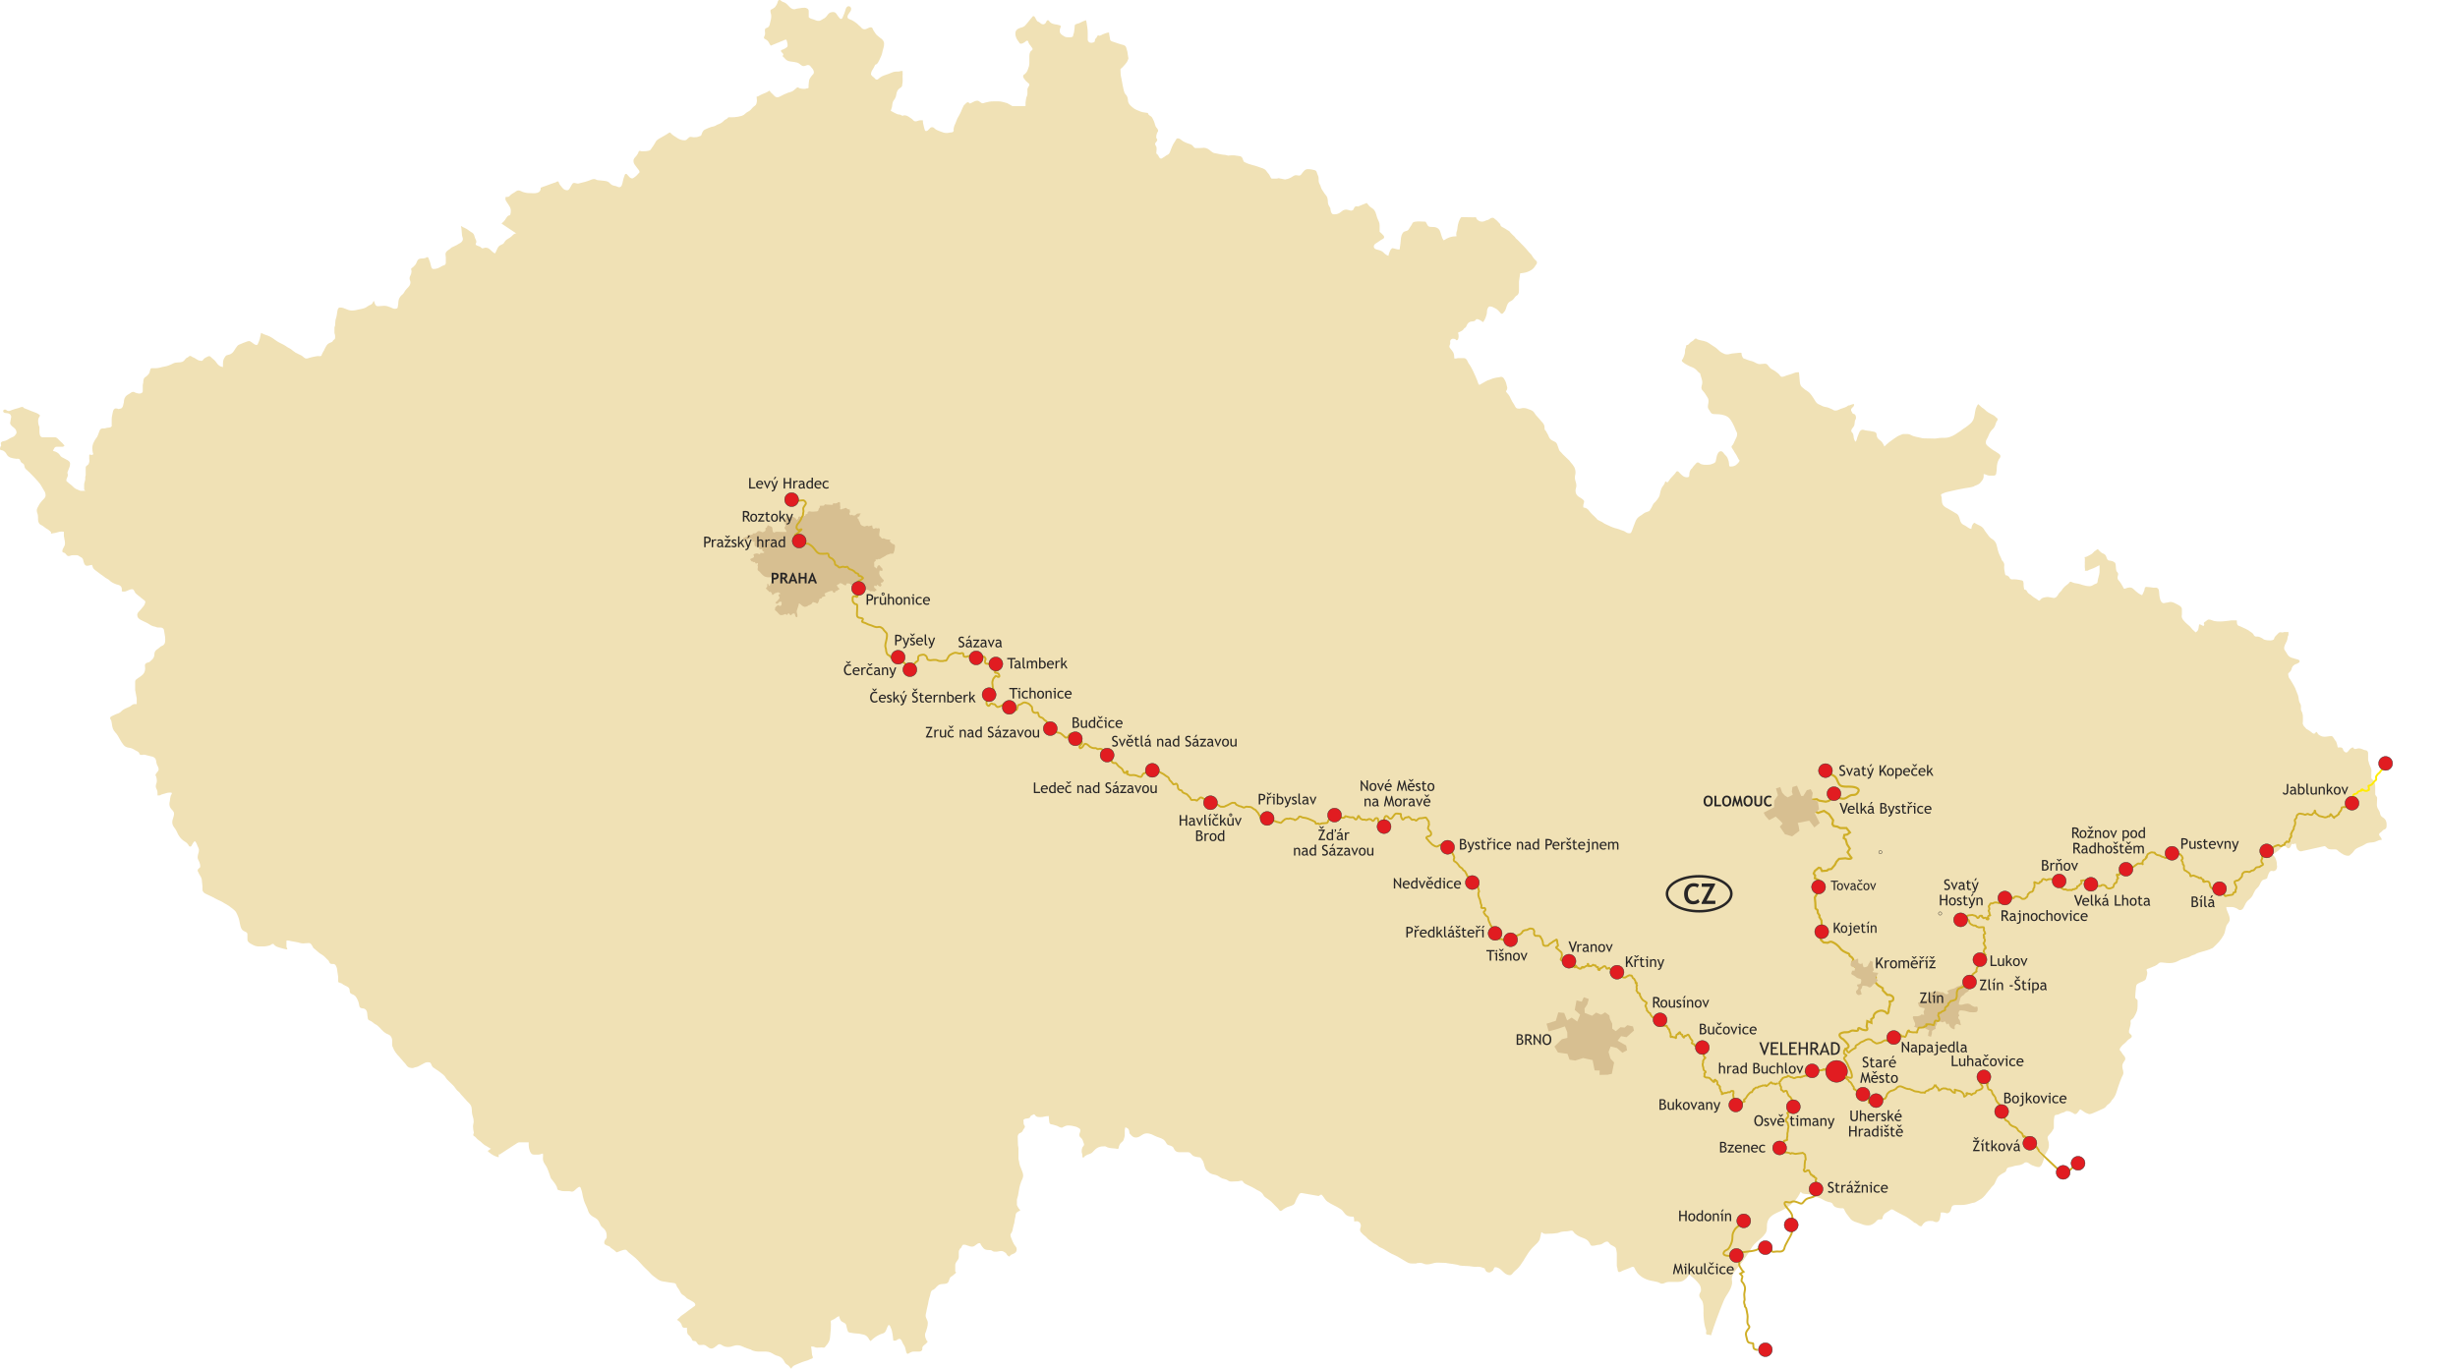
Trasy Cyrilometodějské stezky v ČR
Beskydská trasa
Wisla (PL) - Velehrad
Arcibiskupská trasa
Svatý Kopeček - Velehrad
Českomoravská trasa
Levý Hradec - Velehrad
Velkomoravská trasa
Hodonín - Velehrad
Bělokarpatská trasa
Skalka (SK) - Velehrad

Slide 5
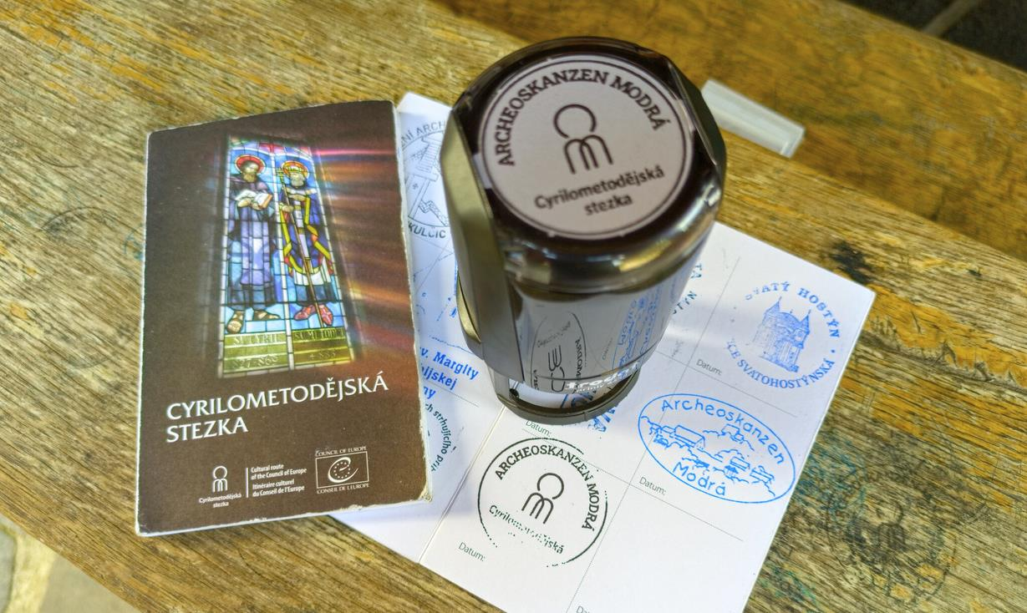
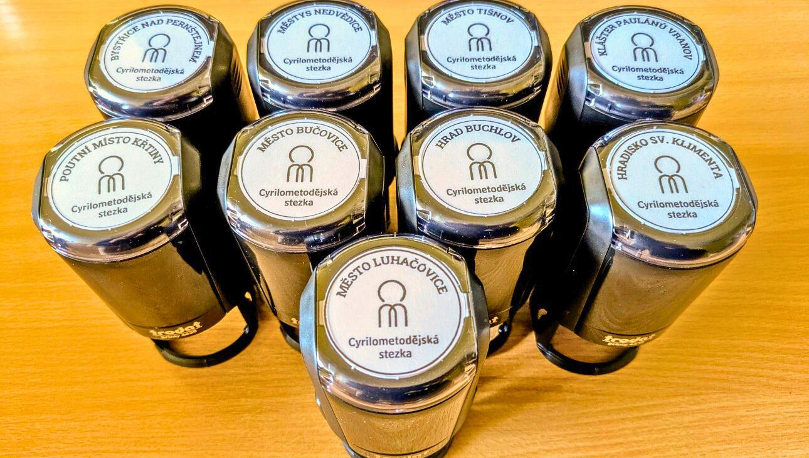
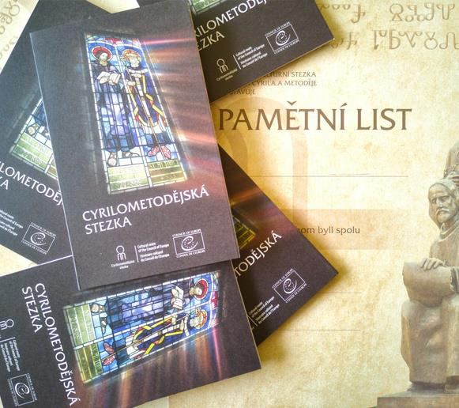

Cyrilometodějská stezka
RAZÍTKA, PASY A PAMĚTNÍ LISTY
  Razítka a pasy jsou umístěny v TIC a kulturních památkách podél jednotlivých tras.
  Pamětní list lze vyzvednout v Infocentru Velehrad po předložení pasu s razítky.
  Informace o fungování pasů a pamětních listech na webu www.cyril-methodius.eu.

Slide 6

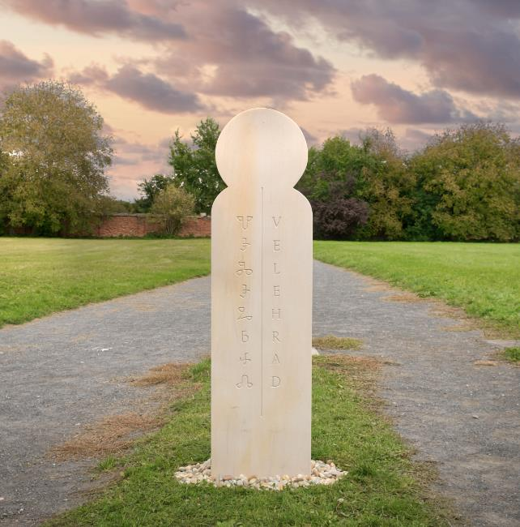
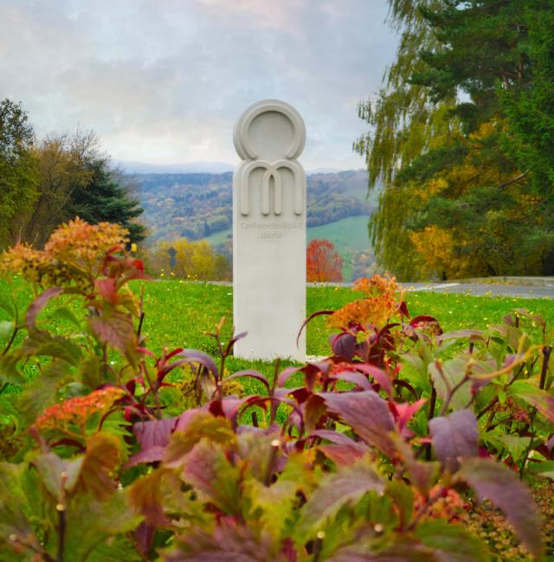
Cyrilometodějská stezka
MILNÍKOVÉ POUTNÍ KAMENY
  Zpracování Metodiky pro milníkové poutní kameny Cyrilometodějské stezky
    pět grafických návrhů,
    dominantní prvky:
      logo stezky - přední část kamene
      název místa v hlaholici a latince na zadní straně kamene
  Výroba a instalace tří pilotních milníkových kamenů
    Skalka u Trenčína,
    Žítková,
    Velehrad.
  Marketingová komunikační kampaň
    Facebook,
    Instagram.
  Slavnostní odhalení kamene na Velehradě dne 7.10.2025

Slide 7
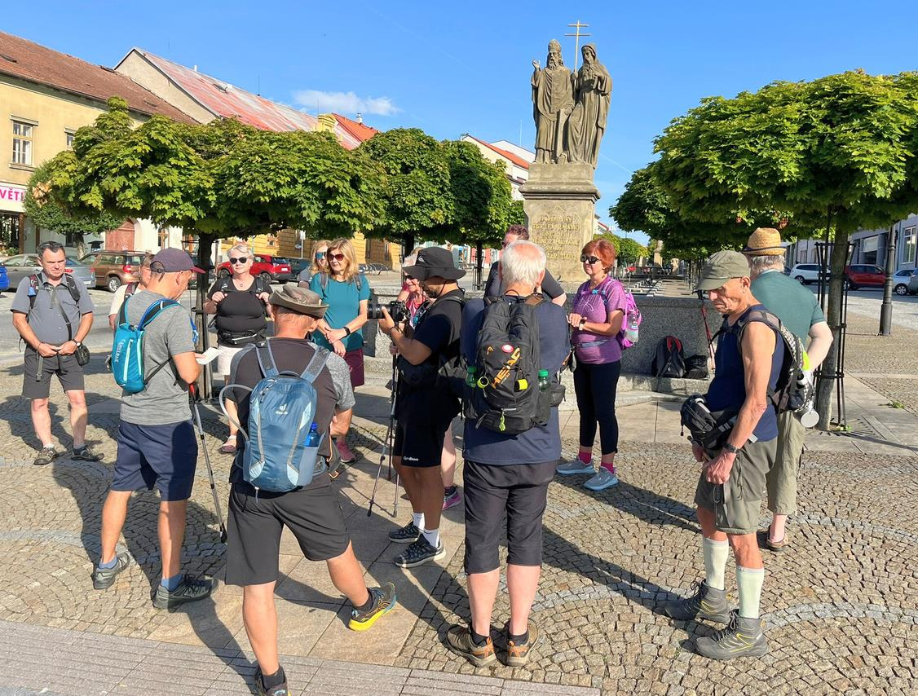

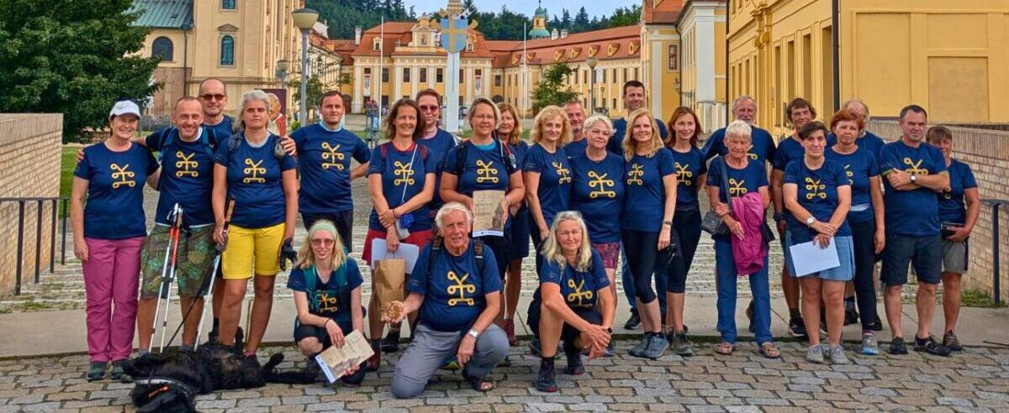
Cyrilometodějská stezka
PUTOVÁNÍ Z LEVÉHO HRADCE NA VELEHRAD
  Skupina 30 poutníků absolvovala tříleté putování po pěší Cyrilometodějské stezce z Levého Hradce na Velehrad.
  Ve dnech 20.–26. 7. závěrečná etapa z Bystřice nad Pernštejnem na Velehrad.
  Skupinu vedl zkušený průvodce Tomáš Jindřich.

Slide 8
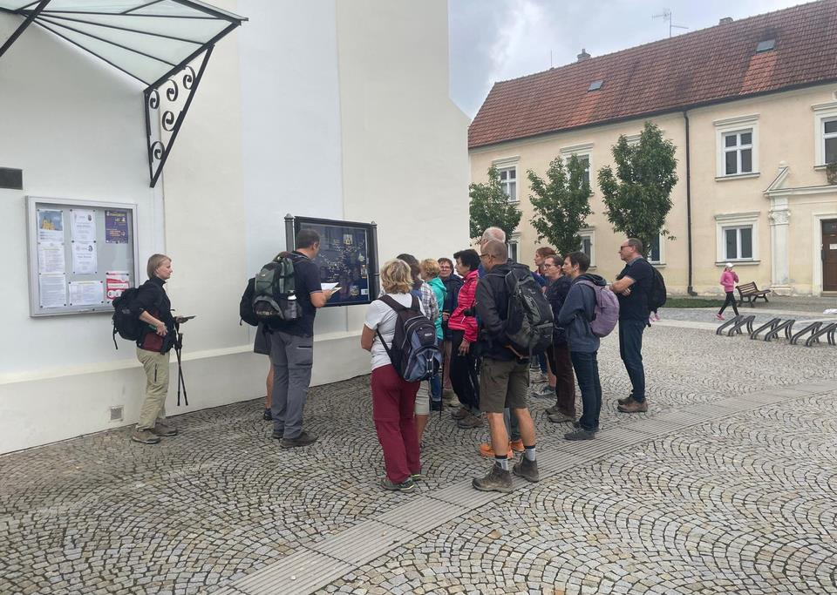

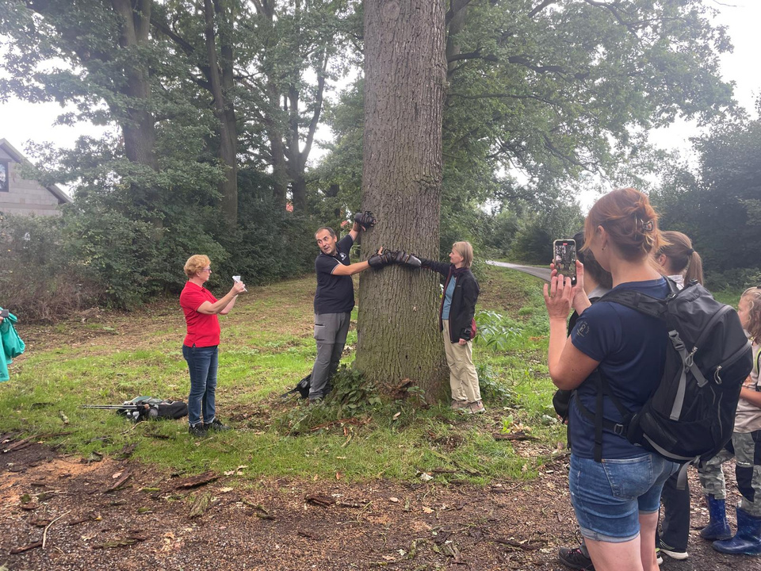
Cyrilometodějská stezka
MÍSTOPISNÁ PUTOVÁNÍ

Slide 9
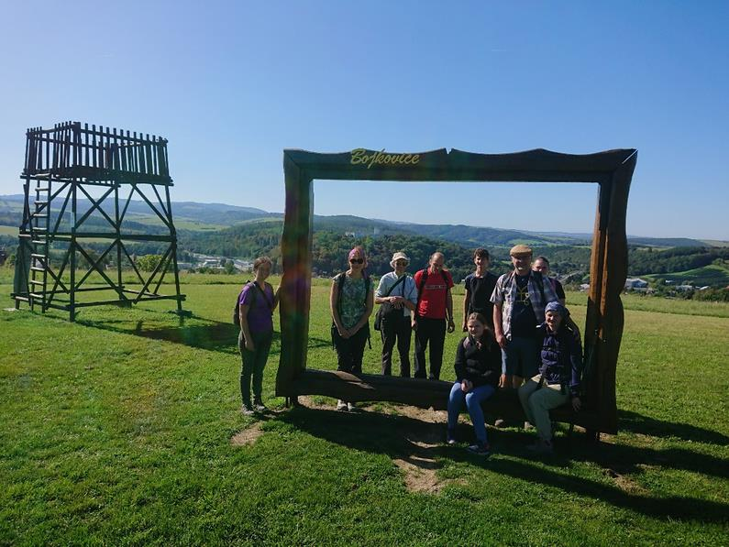

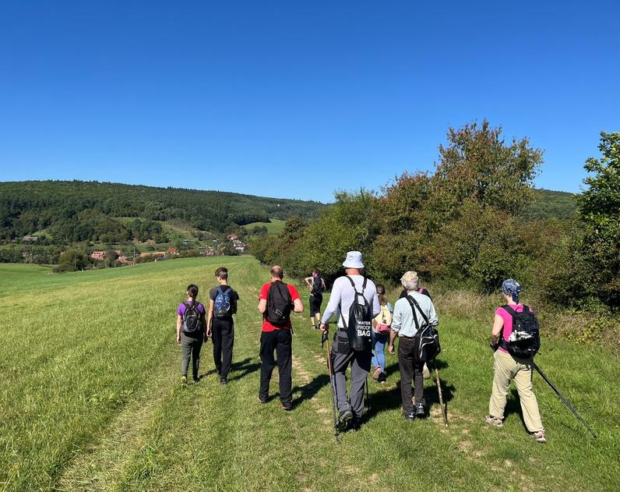
Cyrilometodějská stezka
MÍSTOPISNÁ PUTOVÁNÍ

Slide 10
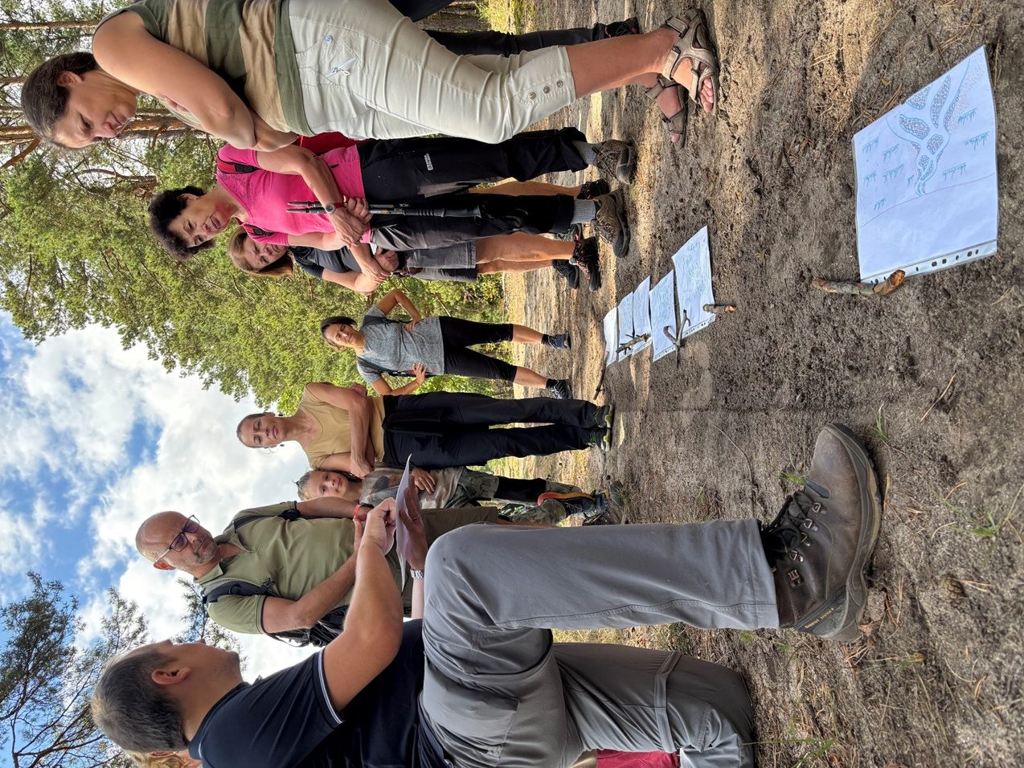
Cyrilometodějská stezka
ŠKOLENÍ TURISTICKÝCH PRŮVODCŮ
  Termín realizace: 2025 - 08 / 2026 - 07
  Cíle:
    moderní metody interpretace kulturního dědictví
    organizační a prezentační schopnosti
    zvýšení vlastivědných vědomostí
    řešení krizových situací
    rozšíření sítě stakeholderů CM stezky
  Výstupy projektu:
    proškolení 45 turistických průvodců
    3 dvoudenní semináře + 3 dvoudenní putování
    závěrečná konference
    metodické materiály
    propagační aktivity
  Spolurealizace:
    Vzdělávací a informační středisko Bílé Karpaty (Veselí nad Moravou)

Slide 11

Cyrilometodějská stezka
MAGAZÍN EUROPE - PO CYRILOMETODĚJSKÉ STEZCE
  Magazín cestovatelské edice Look At It!
  má 90 stran
  Pozvánkou na Cyrilometodějskou stezku z 10 evropských zemích (České republiky, Slovenska, Řecka, Itálie, Bulharska, Severní Makedonie, Chorvatska, Polska, Maďarska a Slovinska).
  10 rozhovorů, především s klíčovými osobnostmi zapojenými do rozvoje trasy Cyrila a Metoděje.
  inspirativní tipy na kulturní památky a turistické trasy Cyrilometodějské stezky
  16 tis. ks česko-slovenské jazykové verze
  5 tis. ks anglické jazykové mutace.
  K dispozici také online na webové stránce www.cyril-methodius.eu

Slide 12

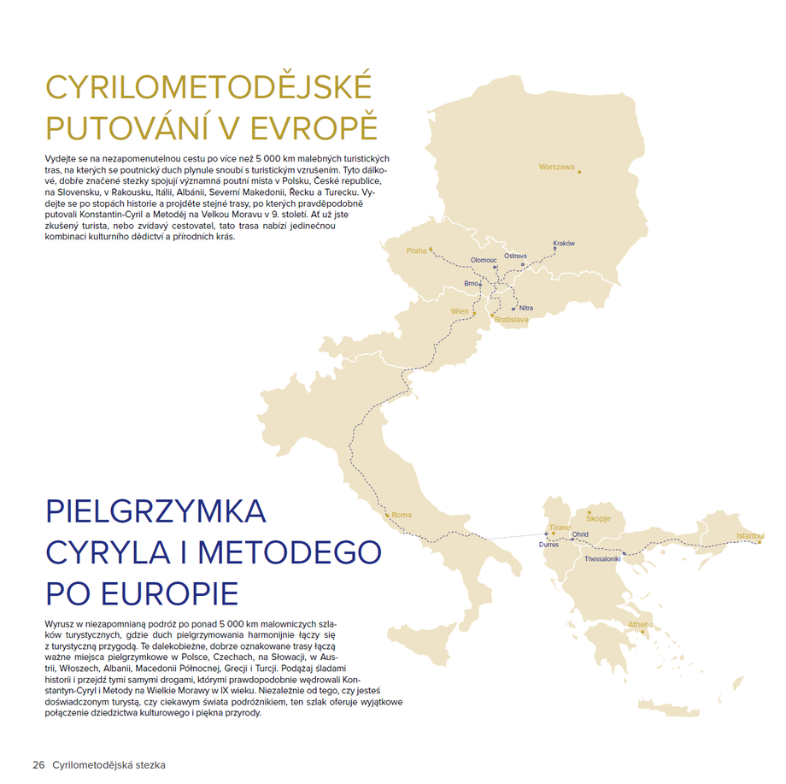
Cyrilometodějská stezka
PUTUJME MORAVOU A SLEZSKEM CYRILOMETODĚJSKOU STEZKOU
  Projekt Zlínského kraje, Jihomoravského kraje, Olomouckého kraje a Moravskoslezského kraje.
  Představení Cyrilometodějské stezky a kulturního dědictví v Evropě
  Kulturní památky a značené pěší trasy Cyrilometodějské stezky na Moravě
  česko-polská mutace X anglicko-německá mutace

Slide 13
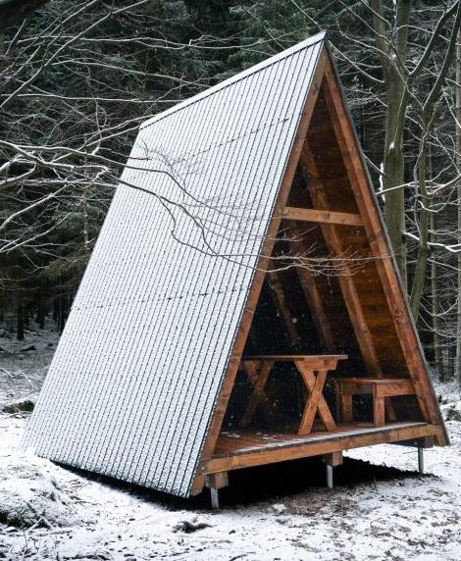
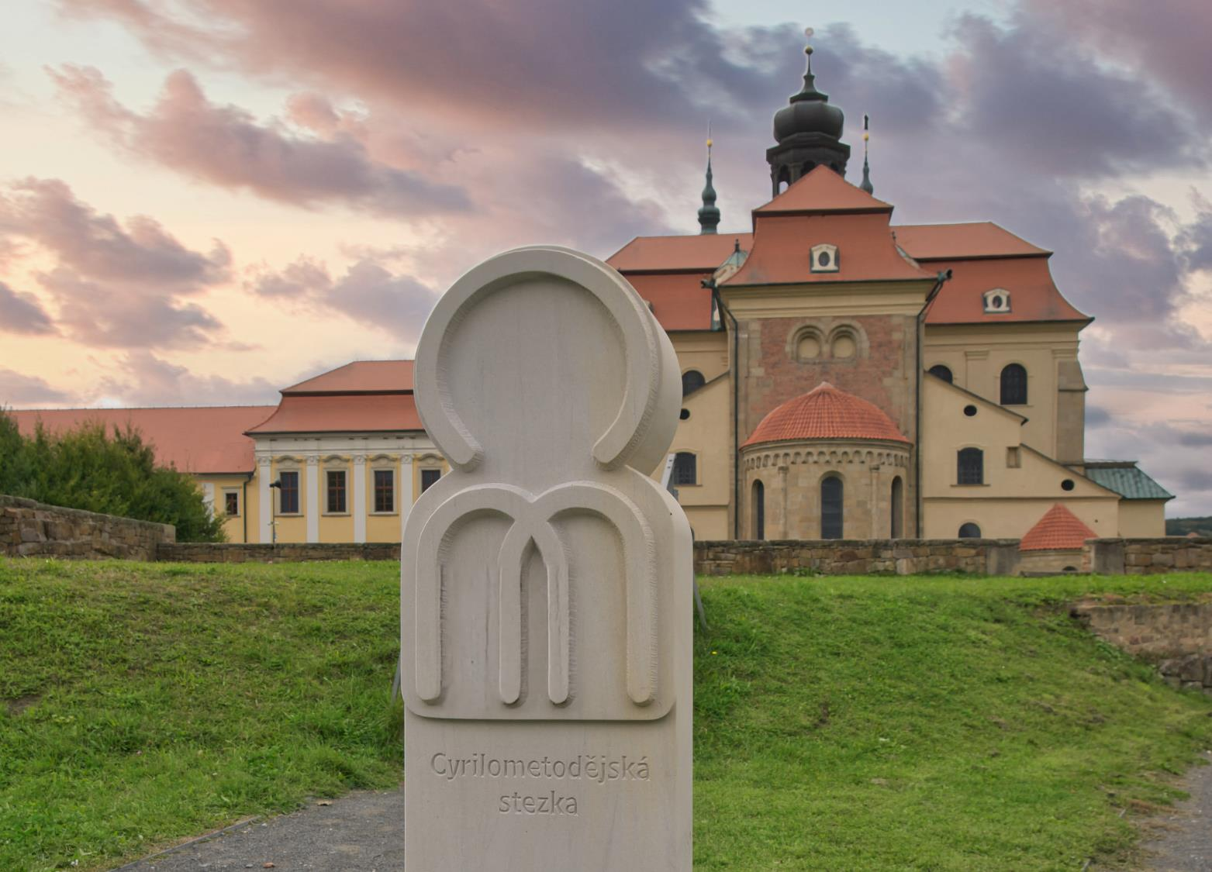
Cyrilometodějská stezka
DOTAČNÍ TITUL ZLÍNSKÉHO KRAJE NA PODPORU INFRASTRUKTURY

Slide 14
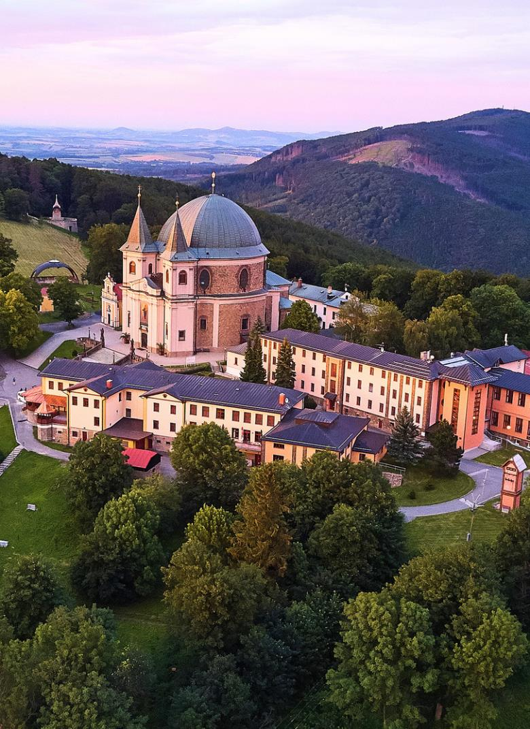
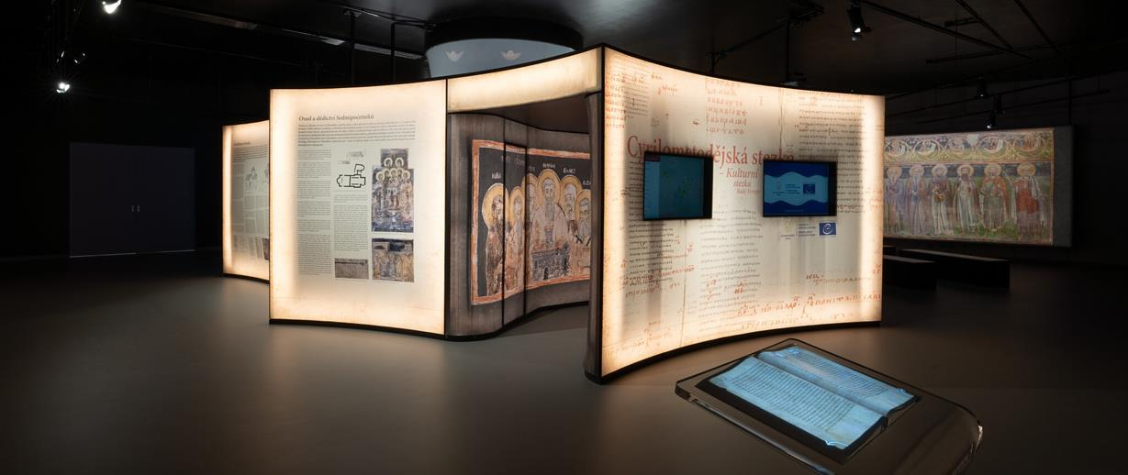
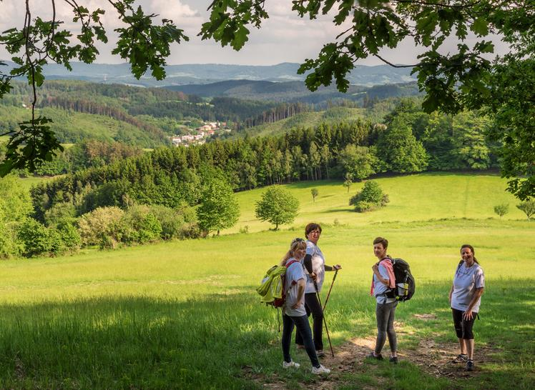
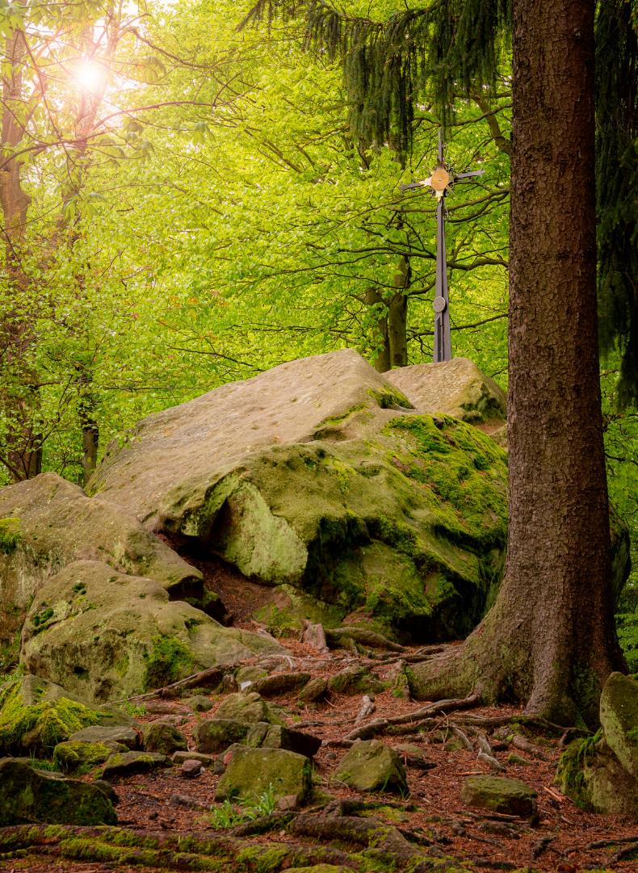
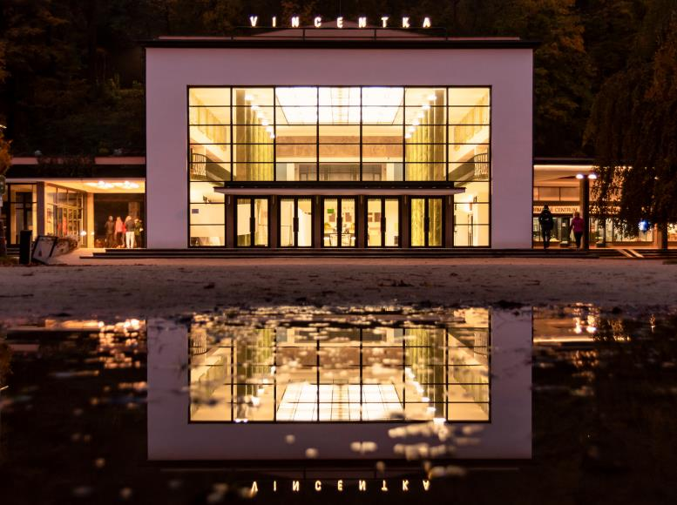
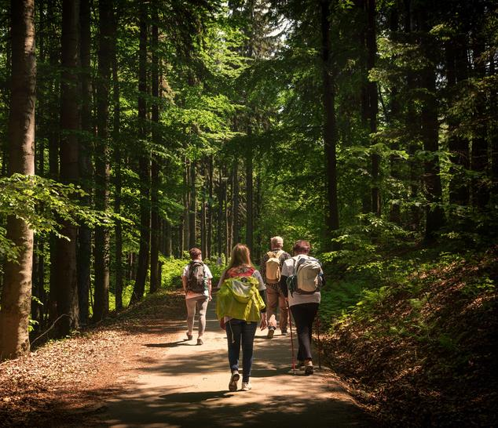
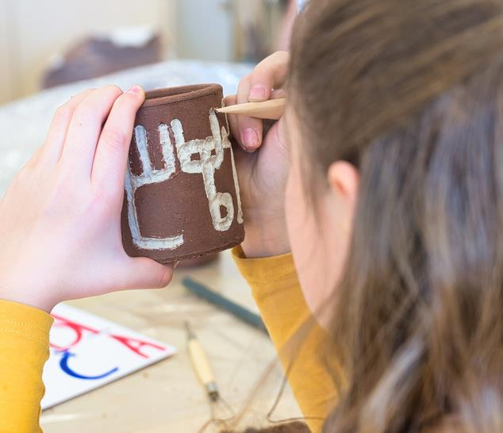

Slide 15



Děkuji za pozornost
Ivan Láska, předseda sdružení
Evropská kulturní stezka sv. Cyril a Metoděje
J. A. Bati 5520
760 01 Zlín
Česká republika
info@cyril-methodius.eu
www.cyril-methodius.eu

